Slide 1
(공용) 5동 경비실 소방 중계기 전원반 교체 작업의뢰서
2025. 12. 16
유앤미시스템

Slide 2
(공용) 5동 경비실 소방 중계기 전원반 교체 작업의뢰서(긴급)
1. 공 사 명 : 5동 경비실 소방 중계기 전원반 교체 작업의뢰
2. 공사요청일 : 2025년 12월 16일
3. 공사의뢰자 : 유앤미시스템 남해원 소장
4. 완료요청일 : 긴급으로 요청
5. 공 사 내 용 : 5동 경비실 내부 소방 중계기 전원반 고장으로 인한 교체 공사 요함
① 소방 중계기 전원반 고장발생(2025. 12. 15. 18시 경)
② 전원반 고장으로 인해 중계기 집합함 내부 중계기 전원 공급 안됨
(관리사무실 화재수신반에 중계기 통신장애 36개 발생)
※ 참고 : 중계기 전원반 설치년도 : 2017년 8월 / 8년 경과됨
상기 공사에 대한 공사요청을 에스앤아이 코퍼레이션에게 요청 드리오니 긴급공사를 완료해 주실 것을 요청 드립니다.
의 뢰 사 진

Slide 3
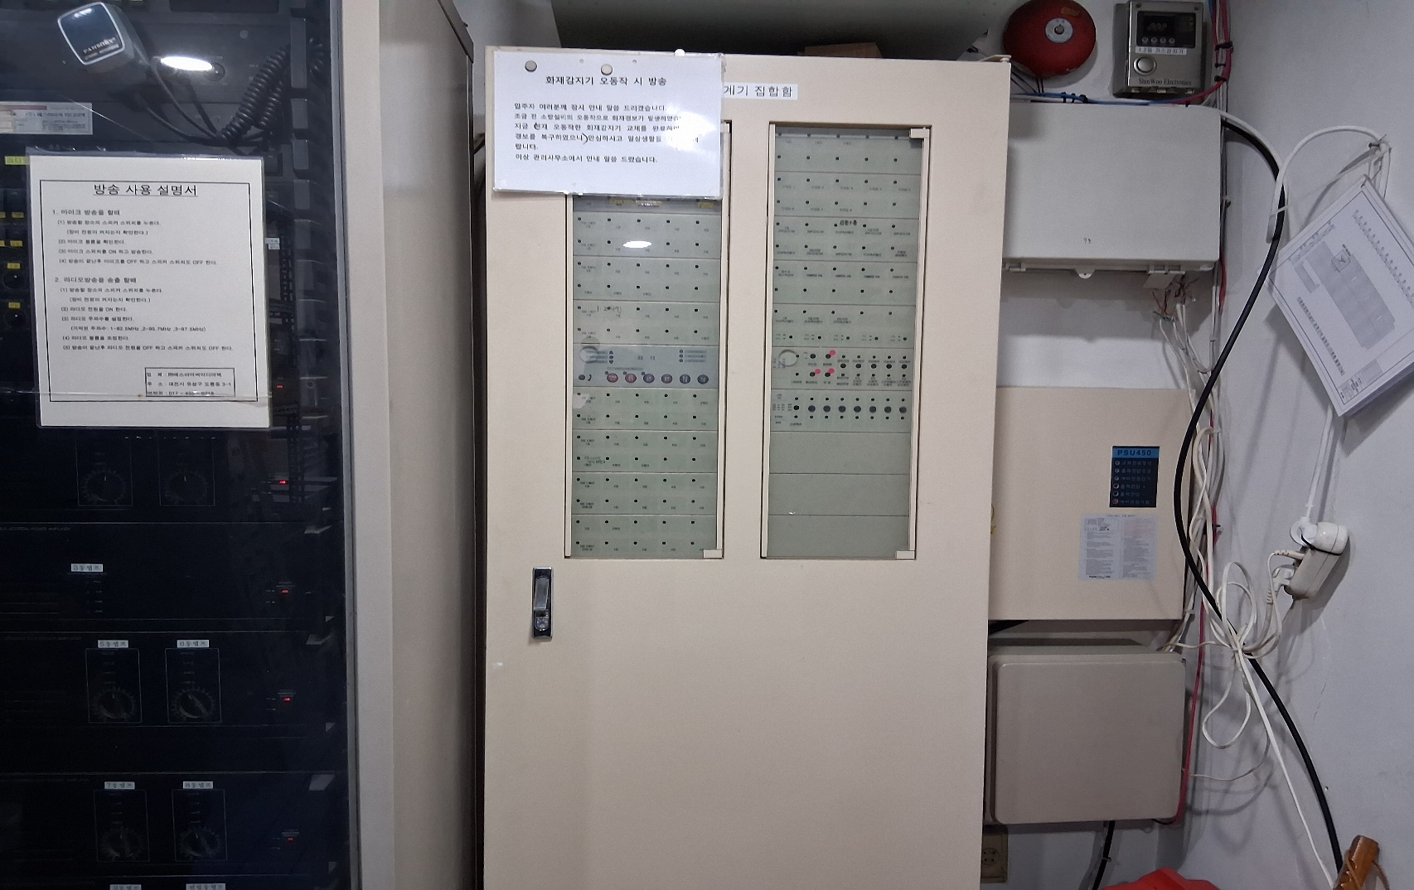
5동 경비실 내부 중계기 집합함 및 전원반 설치 상태(참조)
중계기집합함
중계기전원반

Slide 4
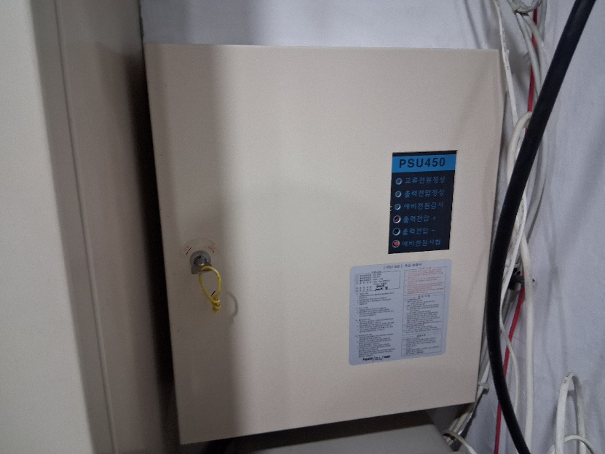
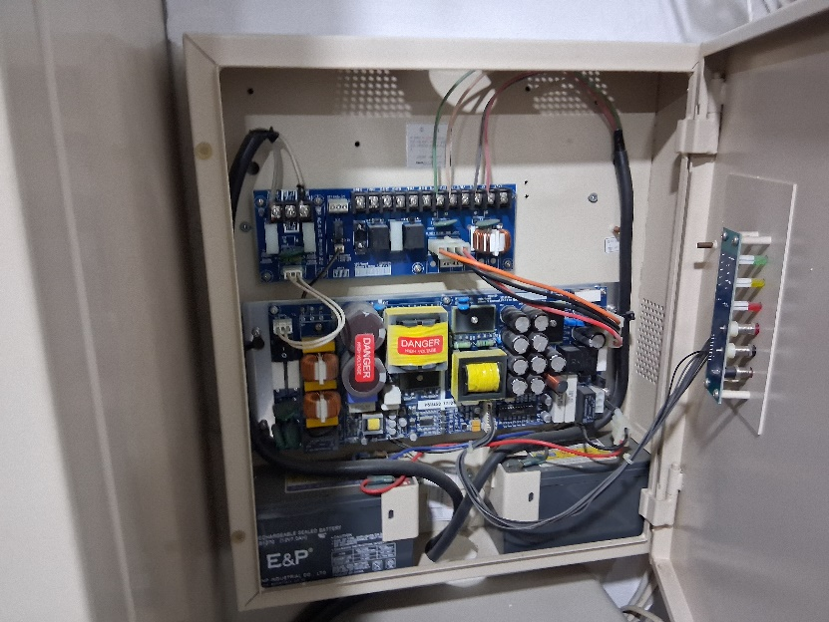
① 중계기 전원반 고장발생(2025. 12. 15. 18시 경)
중계기 전원반(전면 모습)
중계기 전원반(내부 모습)

Slide 5
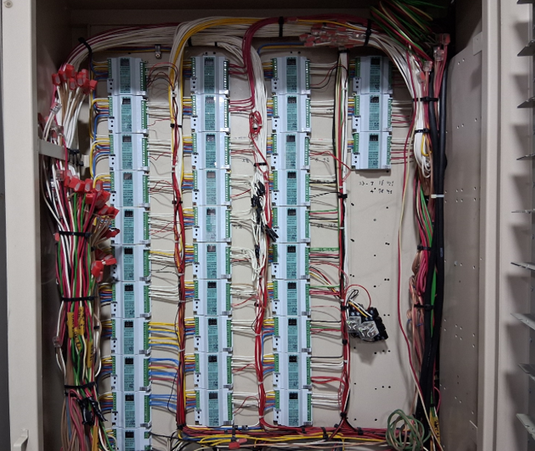
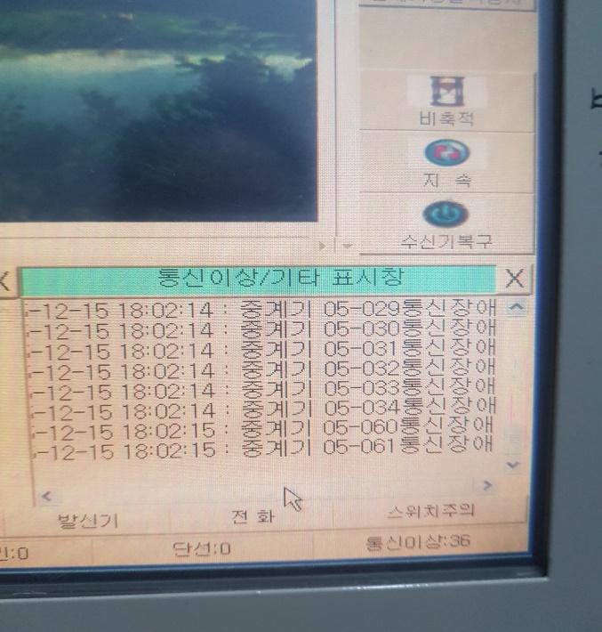
② 전원반 고장으로 인해 중계기 집합함 내부 중계기 전원 공급 안됨
중계기 집합함 내부(중계기 전원공급안됨)
화재수신반(중계기 통신장애 발생)

